Slide 1
第8章 功率电子电路
8.1 低频功率放大电路
8.2 直流稳压电路
8.3 功率半导体器件和变流电路

Slide 2
功率电子电路的分类
功率电子电路一般可分为两种类型：
将信号加以放大，使负载获得所需的信号功率，常称功率放大器；
2. 进行交直流的电能变换，向负载提供直流功率或交流功率，即直流稳压电源及变流电路。

Slide 3
8.1 低频功率放大电路
8.1.1 概述
8.1.2 基本功率放大电路
8.1.3 集成功率放大器举例

Slide 4
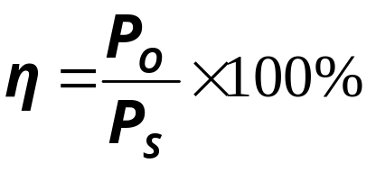
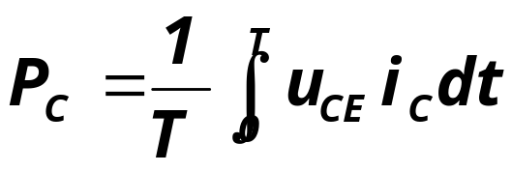
8.1.1 概述
对功放电路的要求：
（1）输出功率尽可能大，即输出电流和输出电压都要尽可能大，因此功率管通常工作在近于极限状态；
（2）非线性失真尽可能小，通常用负反馈等措施来实现；
（3）效率要高。
集电极功耗要尽可能小

Slide 5
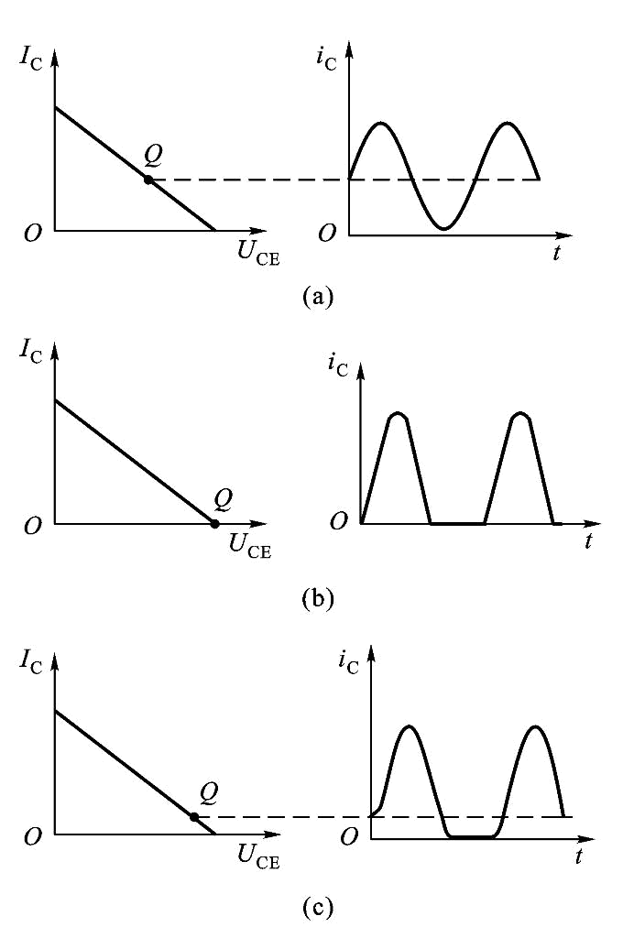
晶体管的工作状态
（a)甲类：波形好，但管耗大，
效率低。（静态工作点设置在负载线中点）
（b)乙类：I_{C}为零，因此管耗小，
但波形严重失真。 （ I_{C} =0）
（c)甲乙类：介于甲、乙类之
间，可消除交越失真，功
放电路常用的工作状态。

Slide 6
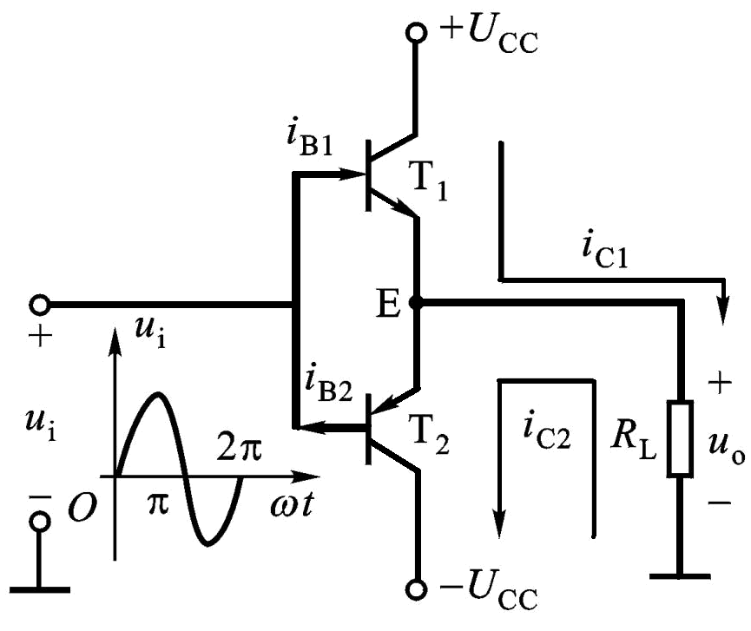
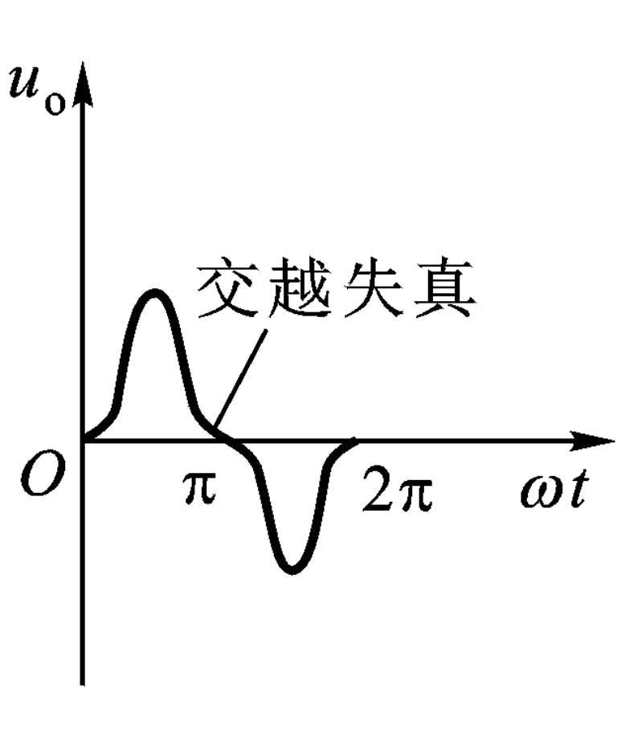
8.1.2 基本功率放大电路
（1）OCL电路（Output Capacitorless)

Slide 7
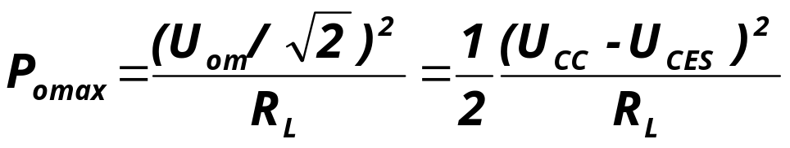
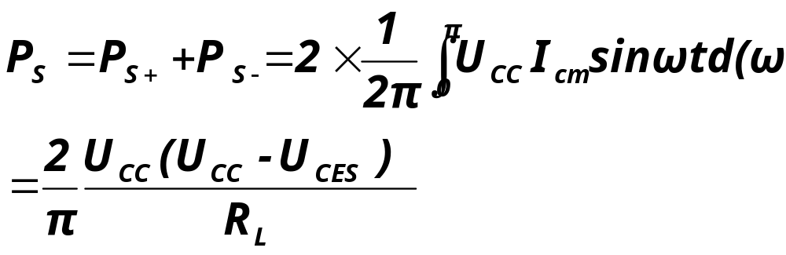
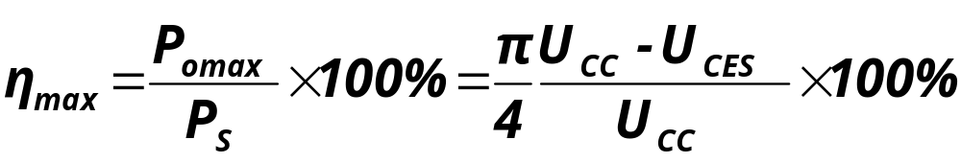
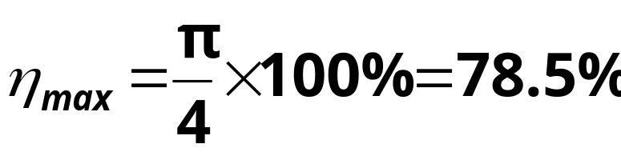
（1)OCL电路
最大输出功率
直流电源功率
效率
若忽略饱和压降

Slide 8
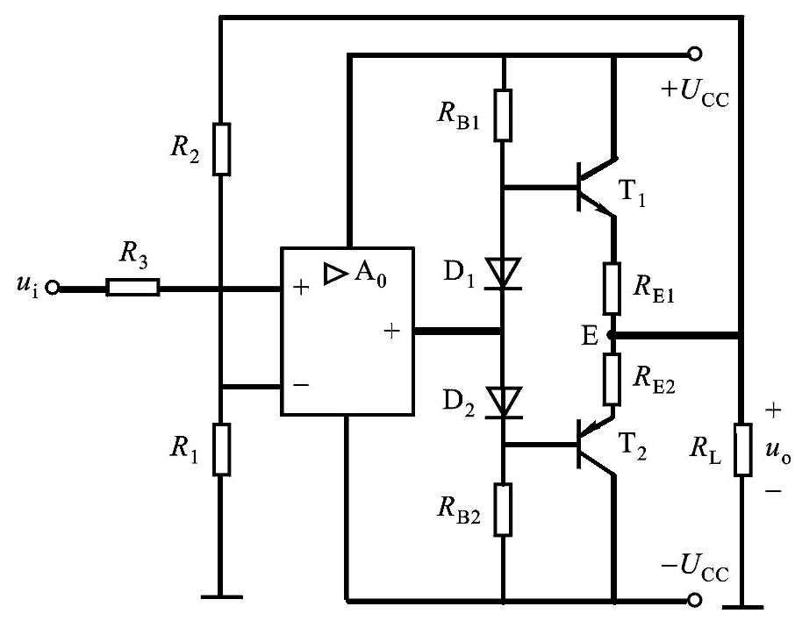
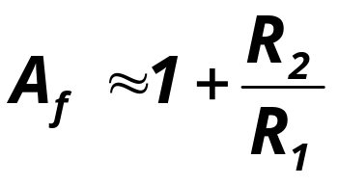
OCL功率放大电路
其中：
(1)D₁、D₂用来消除
交越失真；
(2)R₁、R₂引入电压
串联负反馈。
电压放大倍数:

Slide 9
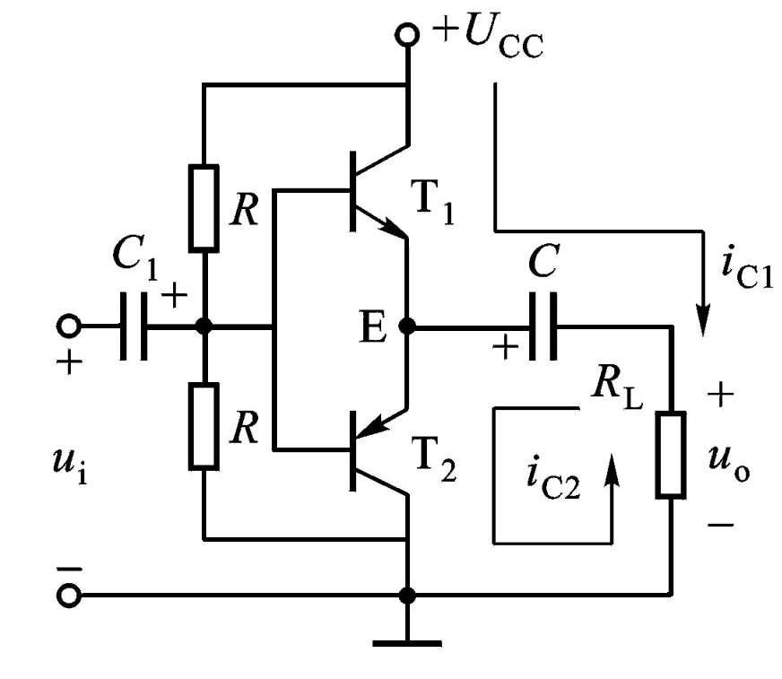
（2)OTL电路（Output Transformerless)
特点：
（1）单电源供电，电容
起到负电源的作用；
（2）只能放大交流信号，
不能放大直流信号；
（3）静态时基极电位：
U_{B}=U_{CC}/2 。

Slide 10
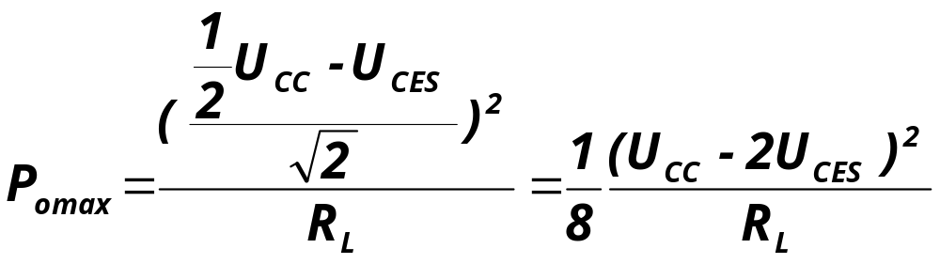
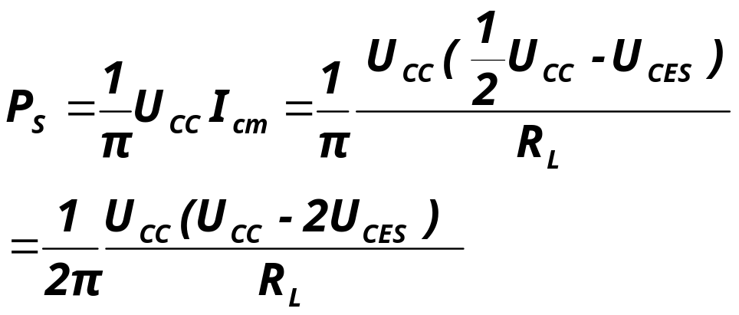
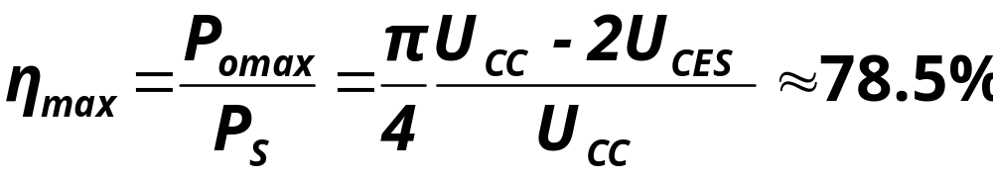
（2)OTL电路
最大输出功率
直流电源功率
效率

Slide 11
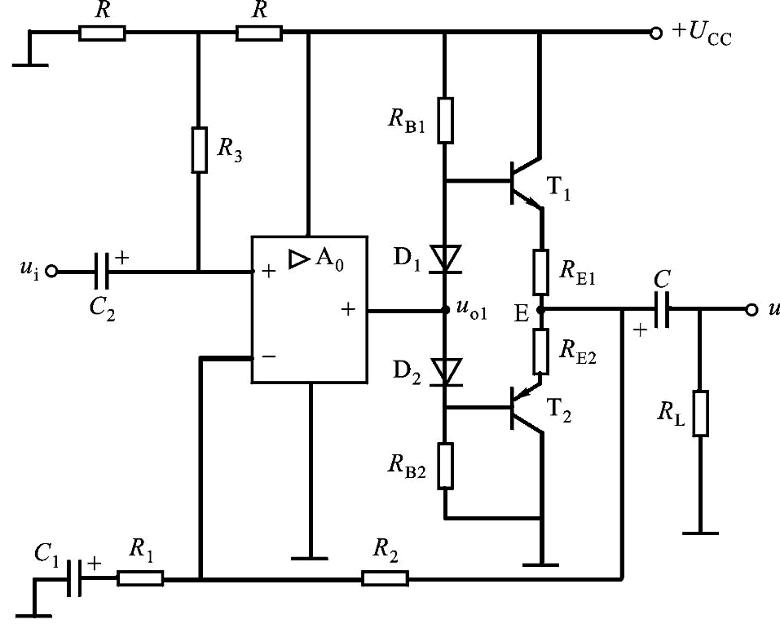
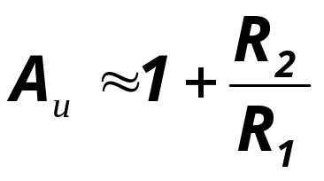
OTL功率放大电路
其中：
(1)C₁、C₂为隔直电
容；R₃用来增加
输入电阻；
(2)动态时，电路的
电压放大倍数:

Slide 12
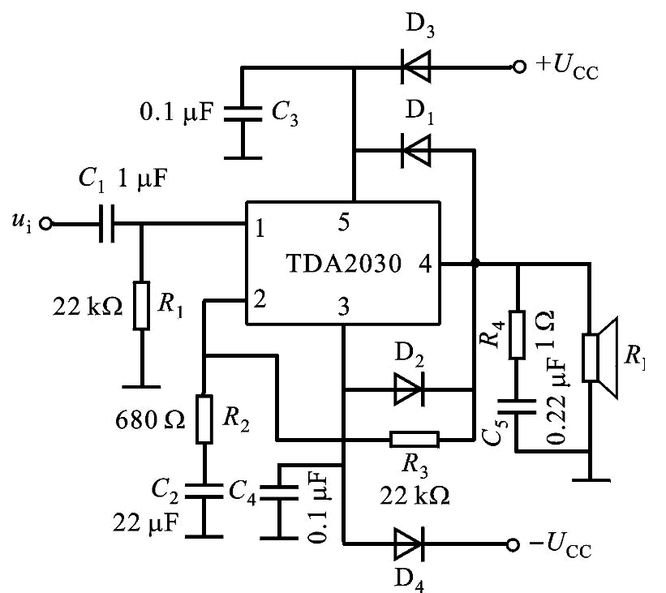
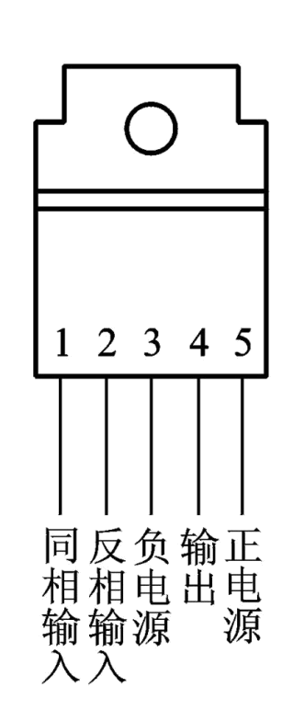
8.1.3 集成功率放大器举例
TDA2030管脚图
TDA2030接成OCL电路

Slide 13
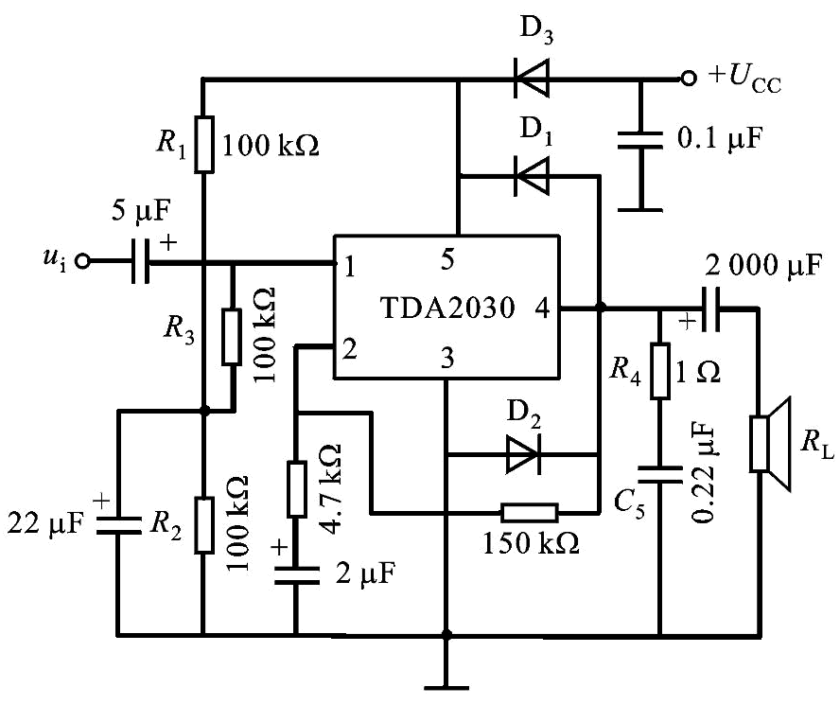
TDA2030接成OTL电路

Slide 14
8.2 直流稳压电源
8.2.1 单相桥式整流电路
8.2.2 滤波电路
8.2.3 串联型稳压电路
8.2.4 开关型稳压电路

Slide 15
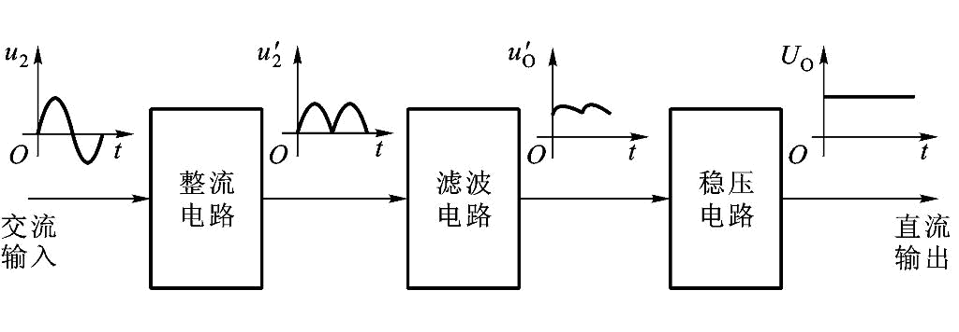
直流稳压电路的原理框图

Slide 16
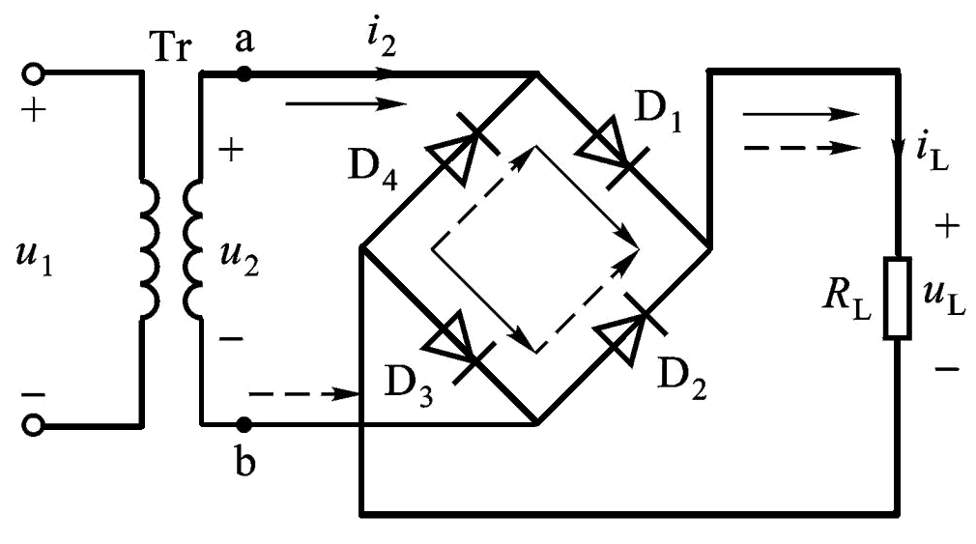
8.2.1 单相桥式整流电路
（1）U₂在正半周时，D₁、D₃导通而D₂、D₄截止，电流如图中实线所示；
（2）U₂在负半周时，D₂、D₄导通而D₁、D₃截止，电流如图中虚线所示。
由此，u₂是交变的，而u_{L}是大小变化而方向不变。

Slide 17
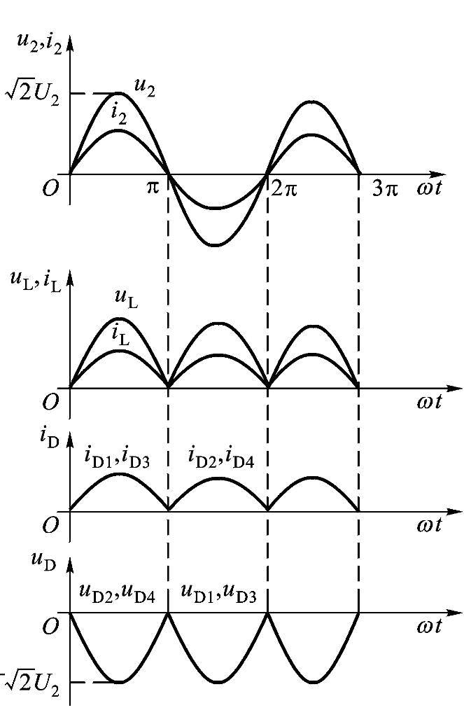
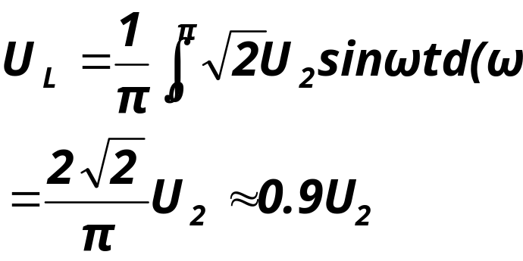
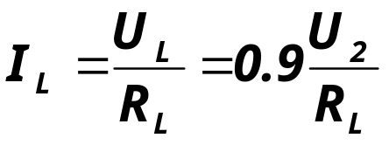


单相脉动电压的平均值
负载电流的平均值
每个二极管的电流平均值
最大反向电压
单相桥式整流电路的波形图
用于选择整流二极管反向耐压值

Slide 18
例8.2.1 某一负载需要18V，1A的直流电源供电，如采用单相
桥式整流电路，试计算：
（1）变压器二次侧的电压和电流有效值及变压器容量；
（2）流过整流二极管的平均电流和承受的反向电压最大值
解：（1）变压器二次侧的电压和电流有效值
U₂=U_{L} /0.9=1.11U_{L}=1.11×18＝20 （V）
I₂=1.11I_{L}=1.11×1=1.11 (A)
变压器容量 S＝U₂×I₂=20×1.11=22.2 (VA)
（2）流过每个二极管的电流平均值
I_{D} =I_{L} /2= =0.5×1=0.5 (A)
每个二极管所承受的最大反向电压
U_{DRM}=√2U₂ =√2×20＝28 （V）

Slide 19
例8.2.2 有一额定电压为24V，阻值为1KΩ的直流负载，
采用单相桥式整流电路供电，求：
（1）变压器付绕组的电压和电流值（U₂,I₂）；
（2） U_{DRM}并选择二极管的型号。
解：（1）变压器付绕组的电压和电流分别为
U₂=U_{L} /0.9=1.11U_{L}=1.11×24＝26.6 （V）
I₂=1.11I_{L}=1.11×24=26.6 (mA)
(2) U_{DRM}=√2U₂ =√2×26.6＝37.5 （V）
I_{D} =I_{L} /2= =0.5×24=12 (mA)
查附录，二极管可选用2CP11，最大整流电流为100mA，最高反向工作电压为50V。

Slide 20
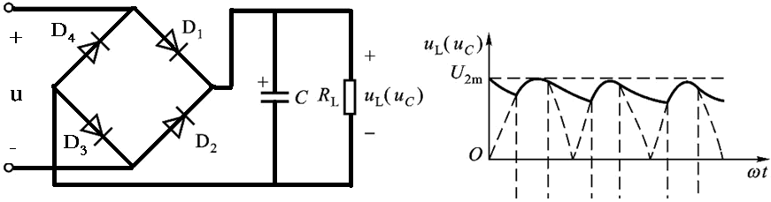
8.2.2 滤波电路
电容滤波
2
当u₂为正半周且u₂〉u_{c}时，D₁、D₃导通，C充电，达到最大值U_{2m}后， u₂开始下降，电容放电，当u_{c}〉u₂， D₁、D₃截止，u_{c}按指数规律下降；当u₂为负半周时，情况类似。
由图可见，滤波后 ，u_{L}脉动减少，平均值提高。
U_{L}≈1.2U₂
Notes:
电容滤波的优点：电路简单，在R_{L}C满足要求时滤波效果明显。但电路输出电压受负载变化影响较大。因此滤波电路适合于要求输出电压较高、负载电流较小（即R_{L}大）且负载变化较小的场合。

Slide 21
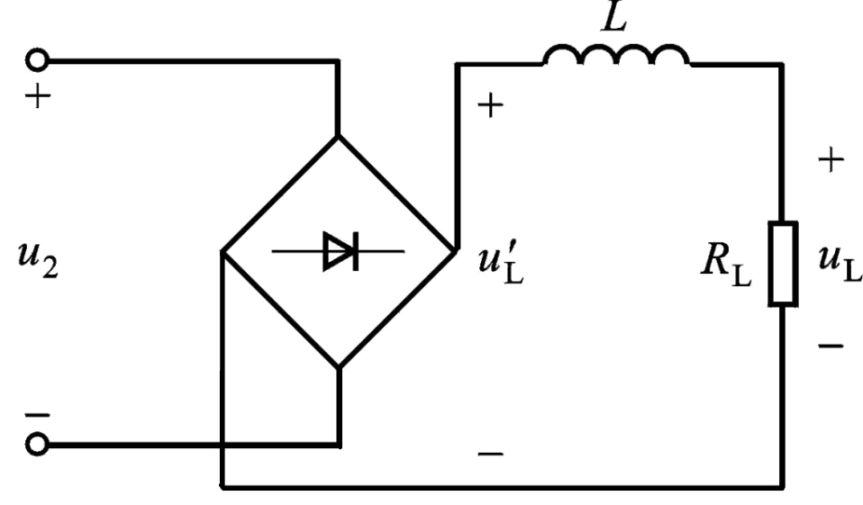
其它形式的滤波电路
电容滤波的特点是电路简单，适用于输出电压高、负载电流小且负载变化不大的场合。
除电容滤波外，还有电感滤波、RC滤波、LC滤波和π型滤波等多种形式。
电感滤波
电感滤波的特点是带负载能力强，适用于大电流或负载变化大的场合，但电感体积大且笨重。

Slide 22
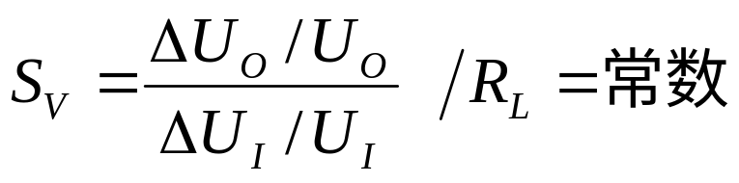
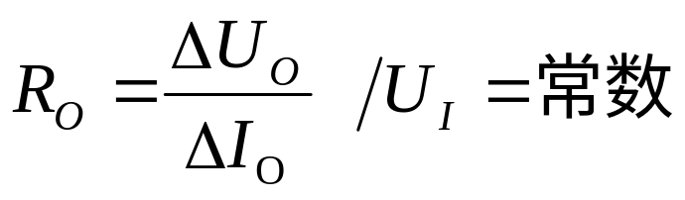
8.2.3 串联型稳压电路
稳压电路的主要质量指标：
1）稳压系数（电压调整率）Sv：
2）输出电阻（动态电阻）R_{O}：

Slide 23
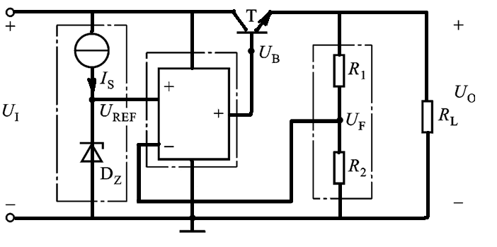
8.2.3 串联型稳压电路
调整管
取样网络
基
准
电
压
源
比较放大器

Slide 24
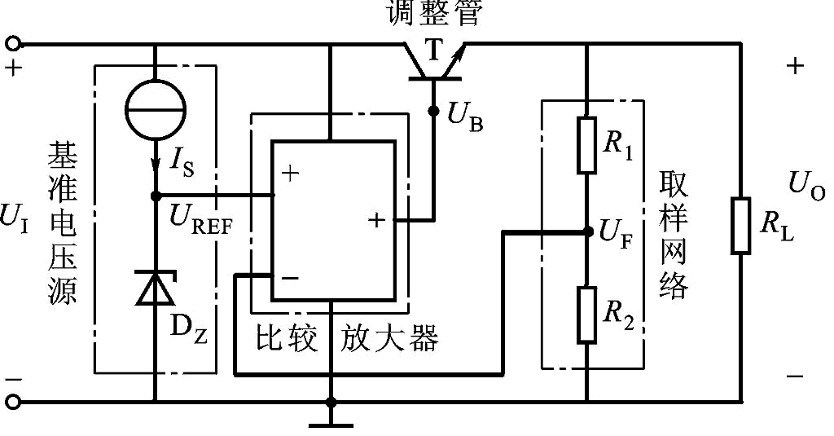
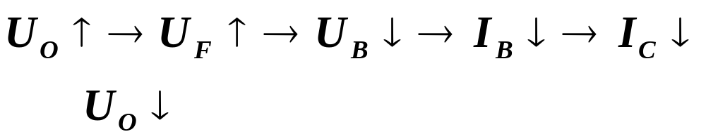
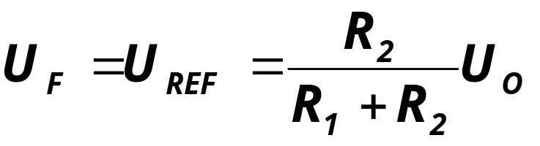
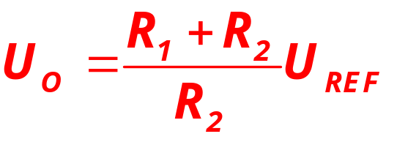
1. 串联型稳压电路的工作原理

Slide 25
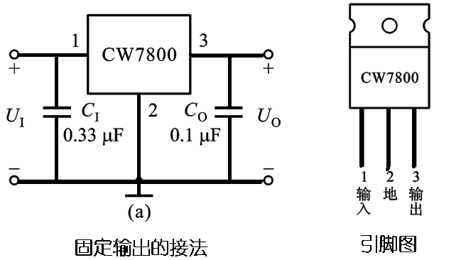
2. 集成稳压电路
固定输出三端集成稳压器CW7800系列
该系列输出正电压，其中符号 “00”用数字代替，表示输出电压值。

Slide 26
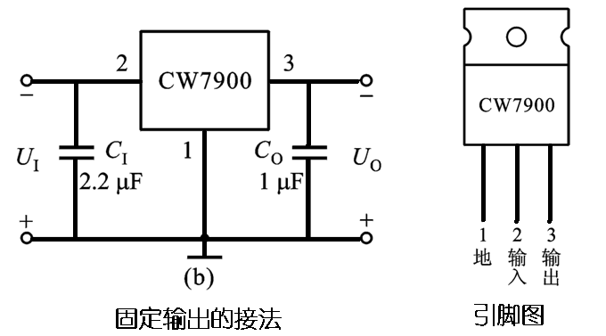
2. 集成稳压电路
固定输出三端集成稳压器CW7900系列
该系列输出负电压，其中符号 “00”用数字代替，表示输出电压值。

Slide 27
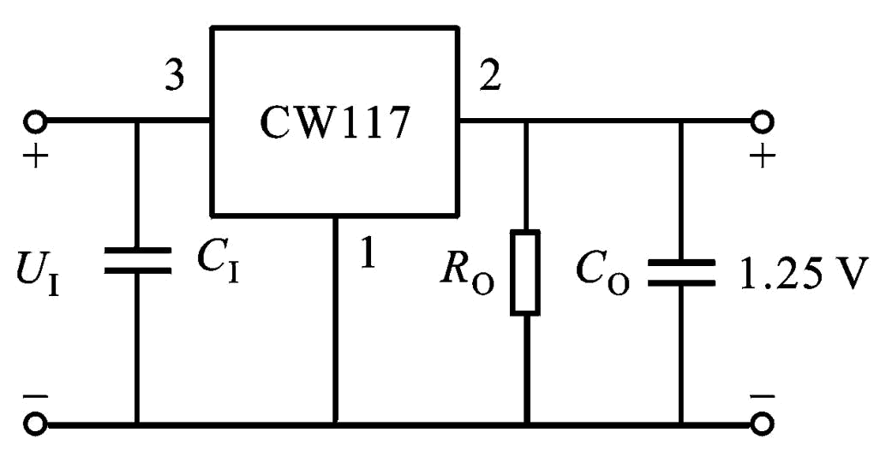
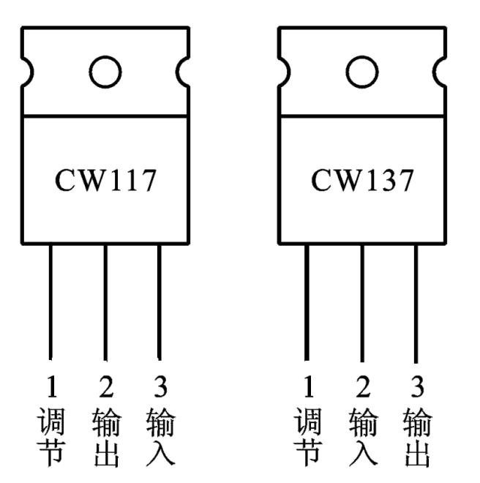
2. 集成稳压电路
可调式三端集成稳压器CW117和CW137
1.25V固定输出的接法
引脚图
该系列的输出端和调节端之间的电压为1.25V，并在1.25~37V的范围内连续可调。

Slide 28
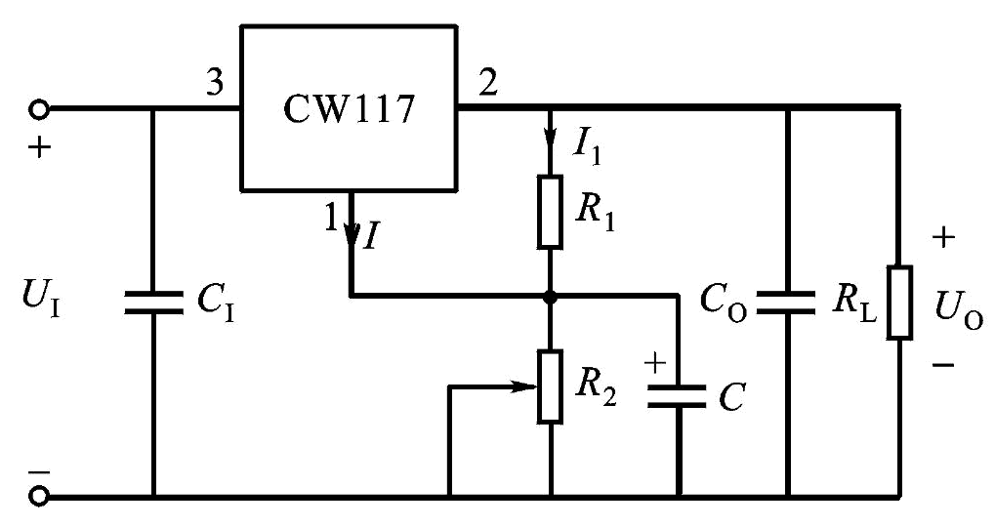

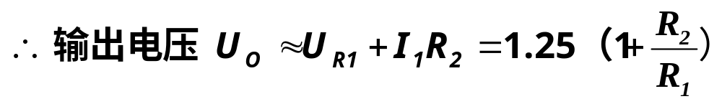
CW117输出电压可调的基本电路

Slide 29
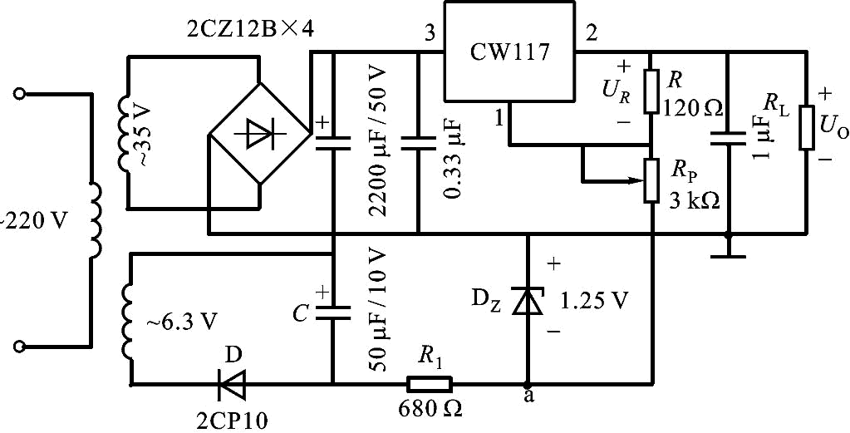
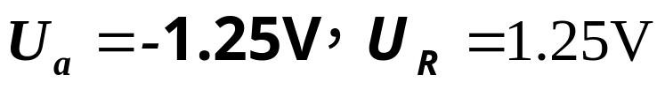
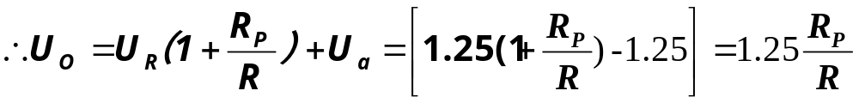
例题8.2.2
解：由图可知
故R_{P}=0时，U_{O}=0V；R_{P}调到最大值时，U_{O}≈30V。

Slide 30
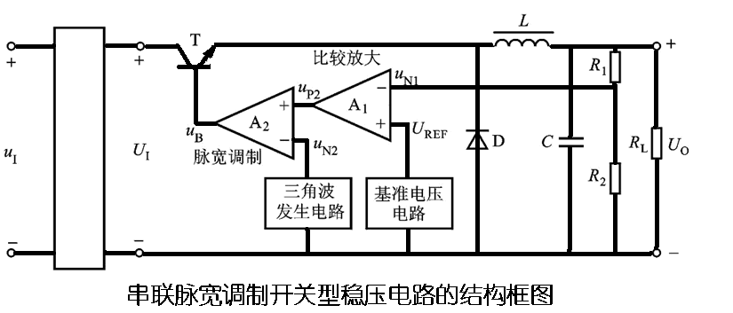
8.2.4 开关型稳压电路
按调制方式：脉宽调制型、脉频调制型及混合调制型；
按功率管和负载的连接方式：串联型和并联型。

Slide 31
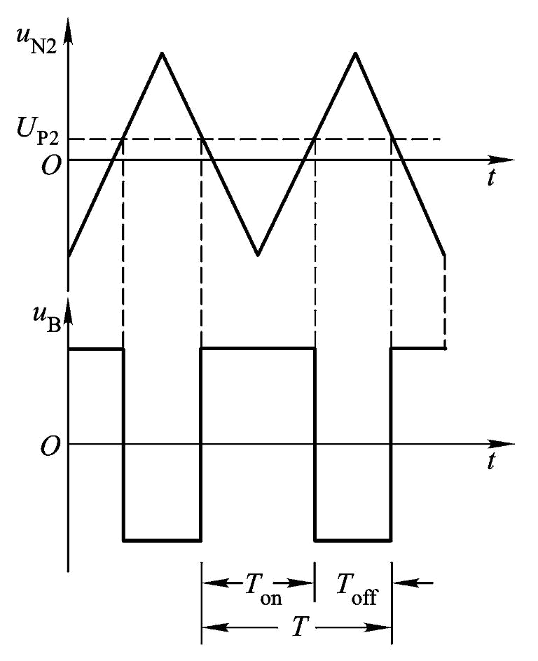
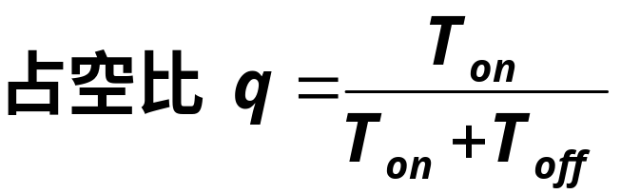
工作原理
当U_{O}升高时，U_{P2}下降，从而使U_{B} 和T_{on} 减小、T_{off} 增大，占空比变小。这样使调整管T的截止时间T_{off} 变长，故输出电压随之减小，使U_{O} 趋于不变。

Slide 32
8.3 功率半导体器件和变流电路
8.3.1 功率半导体器件
8.3.2 可控整流电路
8.3.3 交流调压和变频电路
8.3.4 直流调压电路

Slide 33
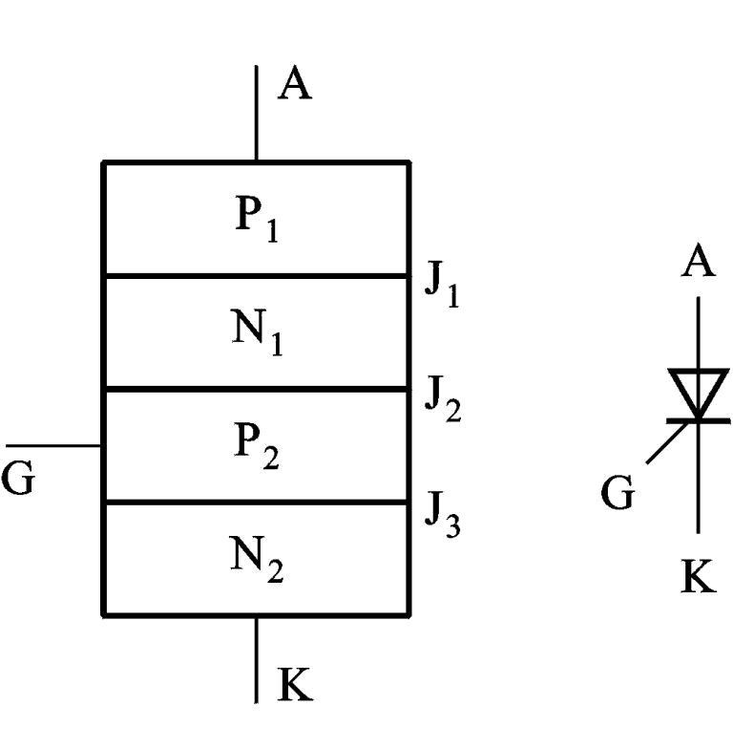
8.3.1 功率半导体器件
1. 晶闸管（可控硅）
阳极
晶闸管的导通条件：
1）U_{AK}〉0；
2）门极和阴极之间加一定
大小的正向触发电压。
门极
晶闸管维持导通必须：
I_{A}〉I_{H}（维持电流）。
阴极
结构示意图及图形符号

Slide 34
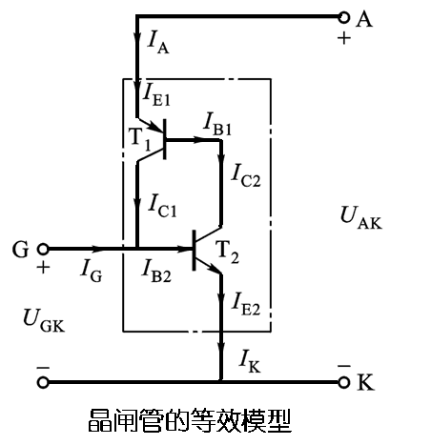
工作原理：
1）当U_{AK}〉0、U_{GK}≤0时，由于T₂反偏，晶闸管处于正向阻断状态；
2）当U_{AK}〉0、U_{GK}〉0时，产生电流I_{G}，又I_{C2}=β₂I_{B2}，I_{C2}=I_{B1}，I_{C1}=β₁β₂I_{B2}，… 使T₁、T₂迅速饱和导通，即晶闸管全导通；此时若去掉U_{GK}，晶闸管依然导通。

Slide 35
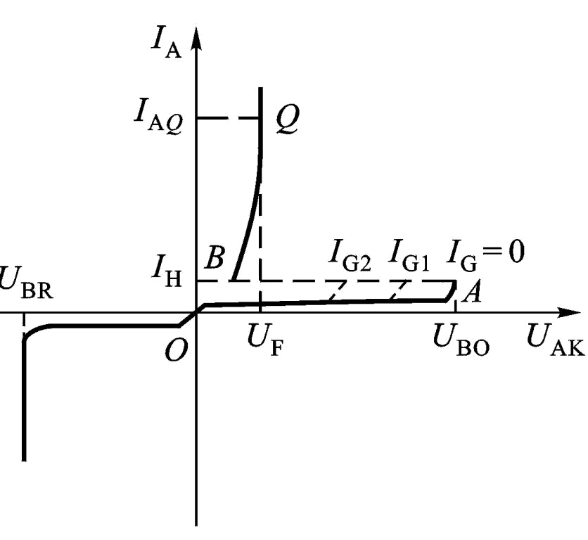
晶闸管的特性参数
（1）正向转折电压U_{BO}；
（2）正向阻断峰值电压U_{DRM}；
（3）反向转折电压U_{BR}；
（4）反向阻断峰值电压U_{RRM} ；
（5）正向平均管压降U_{F}；
（6）额定正向平均电流I_{F}；
（7）维持电流I_{H} 。
晶闸管的伏安特性

Slide 36
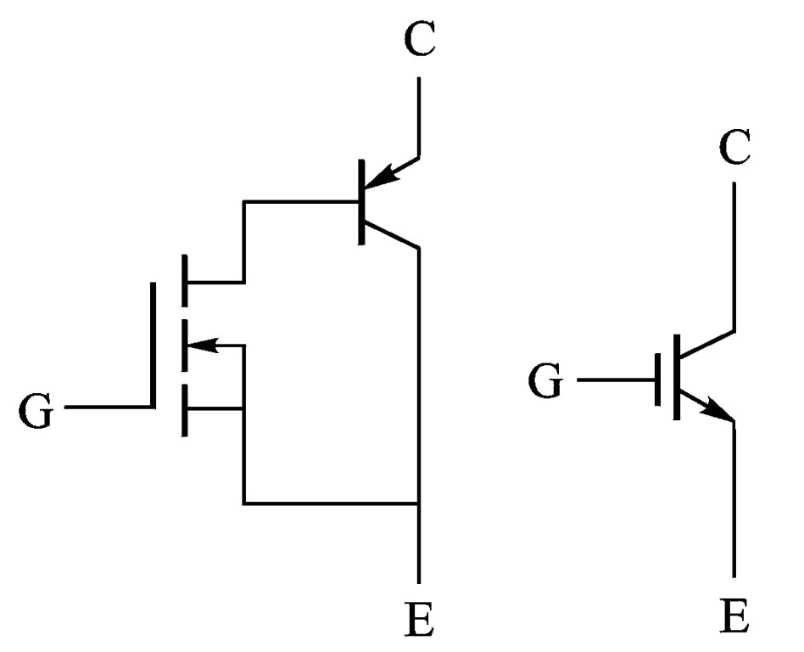
2. 绝缘门极双极晶体管（IGBT）
晶闸管属半控型器件，因为它只能控制其导通，而不能控制其关断；
IGBT属全控型器件，通过在门极加正向和反向电压来控制管子的导通和截止。
原理示意图及图形符号

Slide 37

2. 绝缘门极双极晶体管（IGBT）
(a) 输出特性
(b) 转移特性

Slide 38
3. 集成门极换流晶闸管（IGCT）
IGCT 是20世纪90年代开发的全控型半导体功率器件，正向导通时其机理与普通晶闸管相同；关断时，它能使阳极电流快速地由阴极转移至门极（故称为门极换流晶闸管），瞬间地从导通状态转为阻断状态。
特点：主回路接线简单、门极控制方便、大电流、高电压、工作频率高、开关速度快、开关能耗小等。比IGBT更适用于高电压、大容量的场合。

Slide 39
8.3.2 可控整流电路
变流电路的四种基本类型：
整流（AC – DC）、逆变（DC – AC）、
直流调压（DC - DC）、交流调压及变频（AC - AC）
可控整流电路的功能是将交流电能转换成电压大小可
调的直流电能。
可控整流电路的结构形式：
单相半波、单相桥式、三相半波、三相桥式。

Slide 40

单相桥式全控整流电路
与8.2.1中的单相桥式整流电路的区别在于用4个晶闸管代替二极管，从而实现可控整流，即当晶闸管处于正向偏置时，还必须在其门极加正向触发脉冲，才能使其导通。

Slide 41




1）负载电压U_{L}的平均值
控制角
导通角
θ
2）负载电流i_{L}的平均值
3）变压器二次侧绕组i₂的有效值
单相桥式全控整流电路波形图

Slide 42



8.3.3 交流调压和变频电路
1. 交流调压
1）相控式交流调压电路
U_{L}的有效值：

Slide 43

双向晶闸管
双向晶闸管相当于两只晶闸管反向并联，但同用一个门极，触发脉冲（可正可负）加在G和A₁之间。则根据外加电压极性的不同，在触发脉冲的作用下，导通方向可从A₂到A₁，或反之。
双向晶闸管的图形符号及伏安特性

Slide 44


例题8.3.1
下图是用双向晶闸管等原件构成的调光台灯电路，试分析其工作原理。
调光台灯电路
触发二极管的伏安特性

Slide 45


2）斩控式交流调压电路
右图为单相斩控式交流调压电路。其中S1、S2为全控型功率器件（如IGBT），可以双向导通，并且双向都可以控制开通和关断。
原理图
波形图

Slide 46

2. 交流变频
交流变频是指将一种频率（如工频）的交流电变换成另一种频率的交流电。
常用于交流电动机的变频调速、中频电源、高频电源等。

Slide 47



正弦波脉宽调制方式（SPWM）
单相SPWM调制原理框图
单相变频电路输出电压
正弦波脉宽调制信号的产生

Slide 48

例题8.3.2
下图是一并联逆变器原理图，这种逆变器被广泛地应用于中频感应加热电源上，试分析其工作原理。
并联逆变器原理图

Slide 49

例题8.3.3
下图是不间断电源（UPS）的原理框图，试说明其工作原理。
基本UPS的原理框图
图中市电经整流器变为直流后，分为两路：
一路通过逆变重新变为工频交流电供给负载；
一路对蓄电池进行充电，使市电中断时，UPS仍能保证负载的供电。

Slide 50



8.3.4 直流调压电路
直流调压电路也称斩波调压器，它利用半导体器件作直流开关，通过调节矩形波电压的占空比来改变输出电压的平均值。
降压型斩波器原理图
负载电压U_{L}的平均值：

Slide 51


升压型斩波器
升压型斩波器是利用电感储能释放时所产生的电压来提高输出电压。
如图IGBT导通时由电源输入电感的能量为：
W_{in}= U_{S} I_{L} T_{on}
升压型斩波器原理图
IGBT关断时电感释放至负载的能量为：
W_{out}= E_{L} I_{L} T_{off} =（U_{d}-U_{S} ) I_{L} T_{off}
假定：W_{in}=W_{out}
可得：

Slide 52
本章结束返回目录
第9章 变压器和电动机

